Slide 1
ДОБРО

Slide 2
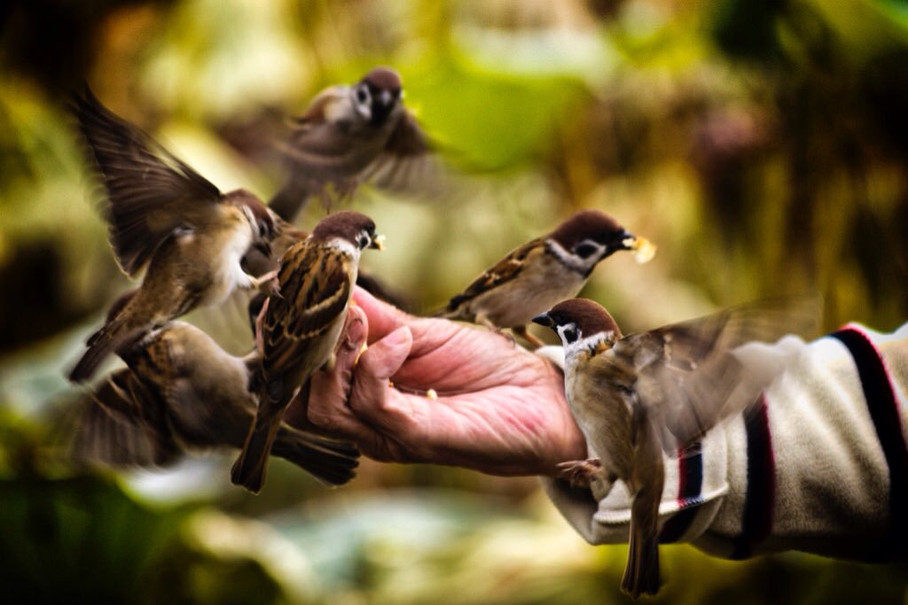
Добро - это душевная щедрость, бескорыстное стремление человека заботиться о благополучии другого человека, о благополучии животного или природы.

Slide 3
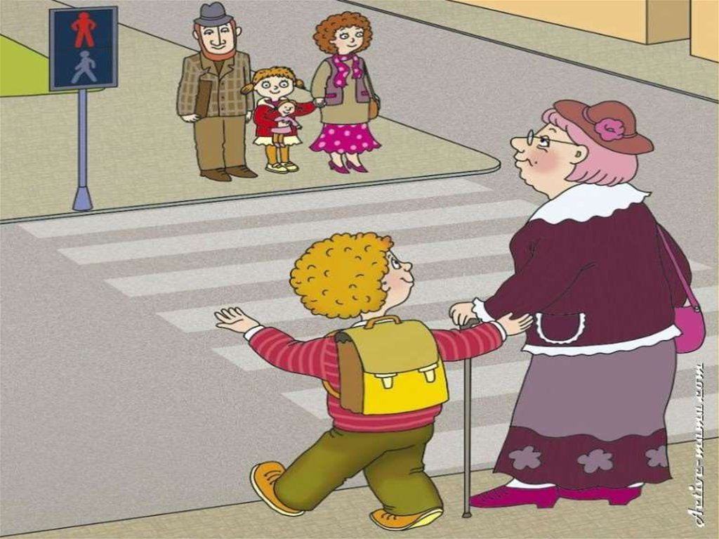
Поднять тяжелую сумку старенькому соседу на пятый этаж , накормить бродячую собаку, полить цветы во дворе, улыбнуться грустному человеку, помочь другу в подготовке к контрольной, найти котенку теплый дом, все это - добро.

Slide 4
Понятие добра тесно связано с определением счастья. Счастье - это удовлетворение условиями существования, как в физическом, так и в духовном смысле. Когда человек дарит добро, он сам становится счастливее, видя, что кому - то стало лучше, теплей и радостней жить на этом свете.
Добро-это то, чему нас учат с детства, доброта - это когда ты помогаешь людям не прося ничего взамен, не требуя благодарности, когда ты сочувствуешь, сопереживаешь, любишь, когда ты щедр и бескорыстен. Твоя доброта заставляет других людей улыбаться и тебя самого делает счастливее. Доброта - это одно из самых хороших качеств человека.

Slide 5
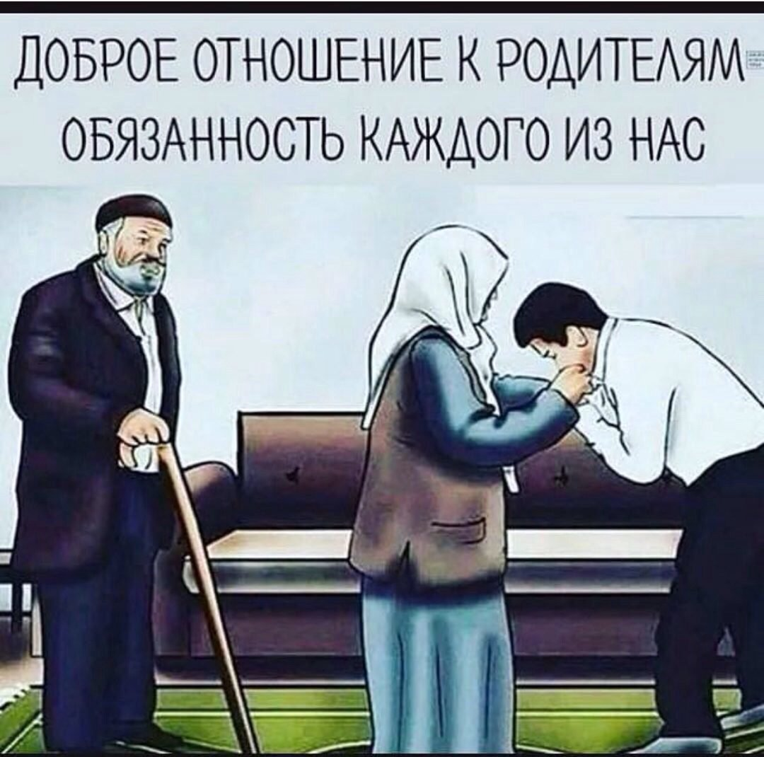

Slide 6
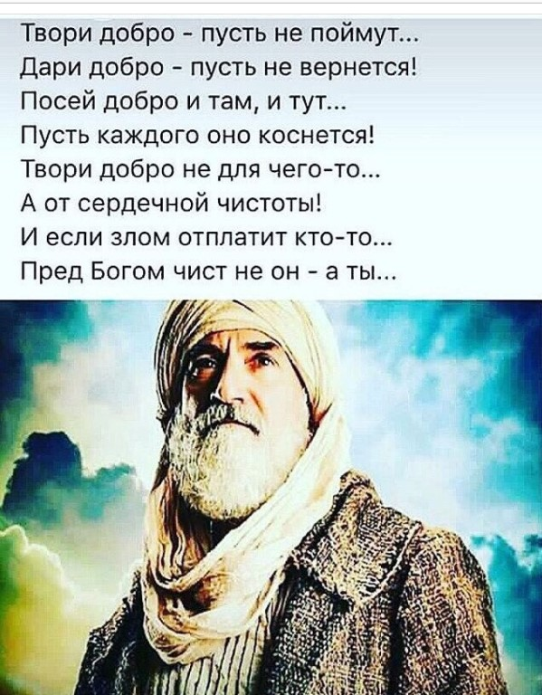

Slide 7


